Slide 1
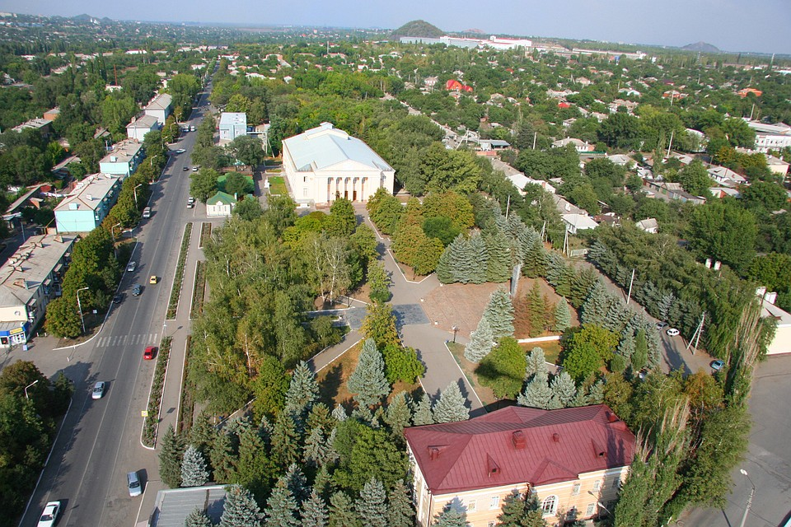
Администрация Каменоломненского городского поселения
Бюджет Каменоломненского городского поселения
на 2024 год и на плановый период
2025 и 2026 годов
ПРОЕКТ БЮДЖЕТА ДЛЯ ГРАЖДАН
Notes:
новый

Slide 2
Основные понятия и термины, используемые при составлении и исполнении бюджета
Бюджет – форма образования и расходования денежных средств, предназначенных для финансового обеспечения задач и функций государства и местного самоуправления
Бюджетная система – совокупность федерального бюджета, бюджетов субъектов Российской Федерации, местных бюджетов и бюджетов государственных внебюджетных фондов
Бюджетный кредит – денежные средства, предоставляемые бюджетом другому бюджету бюджетной системы Российской Федерации, юридическому лицу (за исключением государственных (муниципальных) учреждений), иностранному государству, иностранному юридическому лицу на возвратной и возмездной основах
Бюджетный процесс – регламентируемая законодательством деятельность органов исполнительной власти, по составлению и рассмотрению проектов бюджетов, утверждению и исполнению бюджетов, контролю за их исполнением, осуществлению бюджетного учета, составлению, внешней проверке, рассмотрению и утверждению бюджетной отчетности
Дефицит бюджета – превышение расходов бюджета над его доходами
Долговая устойчивость муниципального образования – это состояние, структура и размер задолженности, при которых заемщик способен в полном объеме выполнять обязательства по ее погашению и обслуживанию без ущерба для своего социально-экономического развития и необходимости списывать или реструктурировать долг
Дотации – межбюджетные трансферты, не носящие целевого характера, на выравнивание доходной базы местных бюджетов в целях обеспечения равных возможностей для предоставления бюджетных услуг на всей территории области

Slide 3
Доходы бюджета – денежные средства поступающие в бюджет
Инициативное бюджетирование – форма участия населения в определении и выборе проектов, направленных на решение вопросов местного значения, финансируемых за счёт средств местного бюджета с возможным привлечением средств граждан, индивидуальных предпринимателей и юридических лиц, а также в последующем контроле за реализацией отобранных проектов
Инициативные платежи – денежные средства граждан, индивидуальных предпринимателей и юридических лиц, уплачиваемые на добровольной основе и зачисляемые в соответствии с Бюджетным кодексом Российской Федерации в местный бюджет в целях реализации конкретных инициативных проектов
Инициативный проект – это предложение граждан, внесенное в установленном порядке в местную администрацию в целях реализации мероприятий, имеющих приоритетное значение для жителей муниципального образования или его части, по решению вопросов местного значения
Источники финансирования дефицита бюджета – средства, привлекаемые в бюджет для покрытия дефицита (кредиты банков, кредиты от других уровней бюджетов, ценные бумаги, иные источники)
Консолидированный бюджет – свод бюджетов бюджетной системы на соответствующей территории без учета межбюджетных трансфертов между этими бюджетами

Slide 4
Межбюджетные трансферты – средства, предоставляемые одним бюджетом бюджетной системы другому бюджету бюджетной системы
Муниципальная программа – документ стратегического планирования, содержащий комплекс планируемых мероприятий, взаимоувязанных по задачам, срокам осуществления, исполнителям и ресурсам и обеспечивающих наиболее эффективное достижение целей и решение задач социально-экономического развития муниципального образования
Муниципальный долг – обязательства, возникающие из муниципальных заимствований, гарантий по обязательствам третьих лиц, другие обязательства в соответствии с видами долговых обязательств, установленными Бюджетным кодексом Российской Федерации, принятые на себя муниципальным образованием
Профицит бюджета – превышение доходов бюджета над его расходами
Расходы бюджета – денежные средства, выплачиваемые из бюджета
Субвенции – межбюджетные трансферты на осуществление муниципальными образованиями переданных им полномочий органов государственной власти области
Субсидия – межбюджетные трансферты на безвозмездной и безвозвратной основах в целях софинансирования социально и экономически значимых расходов местных бюджетов
Условно-утвержденные расходы – не распределенные в плановом периоде в соответствии с классификацией расходов бюджетов бюджетные ассигнования

Slide 5
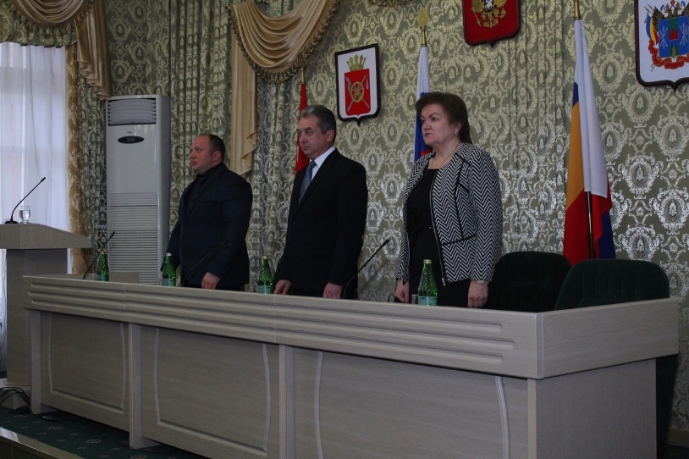
Об основных направлениях бюджетной и налоговой политики Каменоломненского городского поселения Октябрьского района на 2024 – 2026 годы (Постановление от 27.10.2023 № 485)
Муниципальные программы Каменоломненского городского поселения
Основа формирования проекта бюджета на 2024 год и на плановый период 2025 и 2026 годов
Проект областного закона «Об областном бюджете на 2024 год и на плановый период 2025 и
2026 годов»
Прогноз социально-экономического развития
Каменоломненского городского поселения
на 2024-2026 годы
(Постановление
от 12.05.2023 №176)
Муниципальные программы
Каменоломненского городского поселения
Notes:
новый

Slide 6
Особенности составления проекта бюджета Каменоломненского городского поселения на 2024 год и на плановый период 2025 и 2026 годов
Доходы бюджета сформированы с учетом изменений, внесенных в бюджетное и налоговое законодательство
Расходы сформированы на основе муниципальных программ Каменоломненского городского поселения
Обеспечение реализации Указа Президента Российской Федерации от 07.05.2018 № 204 «О национальных целях и стратегических задачах развития Российской Федерации на период до 2024 года»
Notes:
новый

Slide 7
Основные направления бюджетной политики Каменоломненского городского поселения на 2024-2026 годы
Утверждены постановлением Каменоломненского городского поселения от 27.10.2023 №485
Стратегический план развития Каменоломненского городского поселения октябрьского района Ростовской области на период до 2030 года
Приоритетные цели
Формирование и совершенствование экономических, организационных и финансовых основ поселения
Ключевые задачи
Повышение качества жизни населения
Укрепление системы местного самоуправления поселением
Достижения целей социально-экономического развития
Notes:
новый

Slide 8
Основные приоритеты Каменоломненского городского поселения
Обеспечение социального благополучия населения
Экономический рост
Пути реализации бюджетной политики
Формирование расходов с учетом их оптимизации и повышения эффективности
увеличение инвестиционной составляющей бюджета
Повышение налоговых и неналоговых поступлений в бюджет поселения
Notes:
новый

Slide 9
Показатели прогноза социально-экономического развития Каменоломненского городского поселения
 | 2022г. | 2023г. | 2024г. | 2025г. | 2026г.
Фонд среднемесячной номинальной начисленной заработной платы (в действующих ценах), тыс. рублей | 1 809 949,6 | 2 051 994,8 | 2 180 367,91 | 2 318 629,9 | 2 459 159,36
Среднемесячная номинальная начисленная заработная плата, рублей | 39 618,9 | 42 632,65 | 45 412,98 | 48 280,64 | 51 206,88
Уровень регистрируемой безработицы, % | 0,5 | 0,3 | 0,4 | 0,4 | 0,4

Slide 10
Показатели прогноза социально-экономического развития Каменоломненского городского поселения
 | 2022г. | 2023г. | 2024г. | 2025г. | 2026г.
Численность постоянного населения (среднегодовая), млн человек | 10,1 | 12,3 | 12,3 | 12,3 | 12,3
Индекс потребительских цен (декабрь к декабрю), | 115,3 | 104,2 | 105,5 | 104,3 | 104,3
Прибыль прибыльных предприятий (в действующих ценах), млн рублей | 1 679 832,7 | 1 608 978,7 | 1 608 978,7 | 1 810 987,9 | 1 930 232,8
Ввод жилья, тыс. м² | 4,475 | 4,150 | 6,049 | 6,049 | 6,049

Slide 11
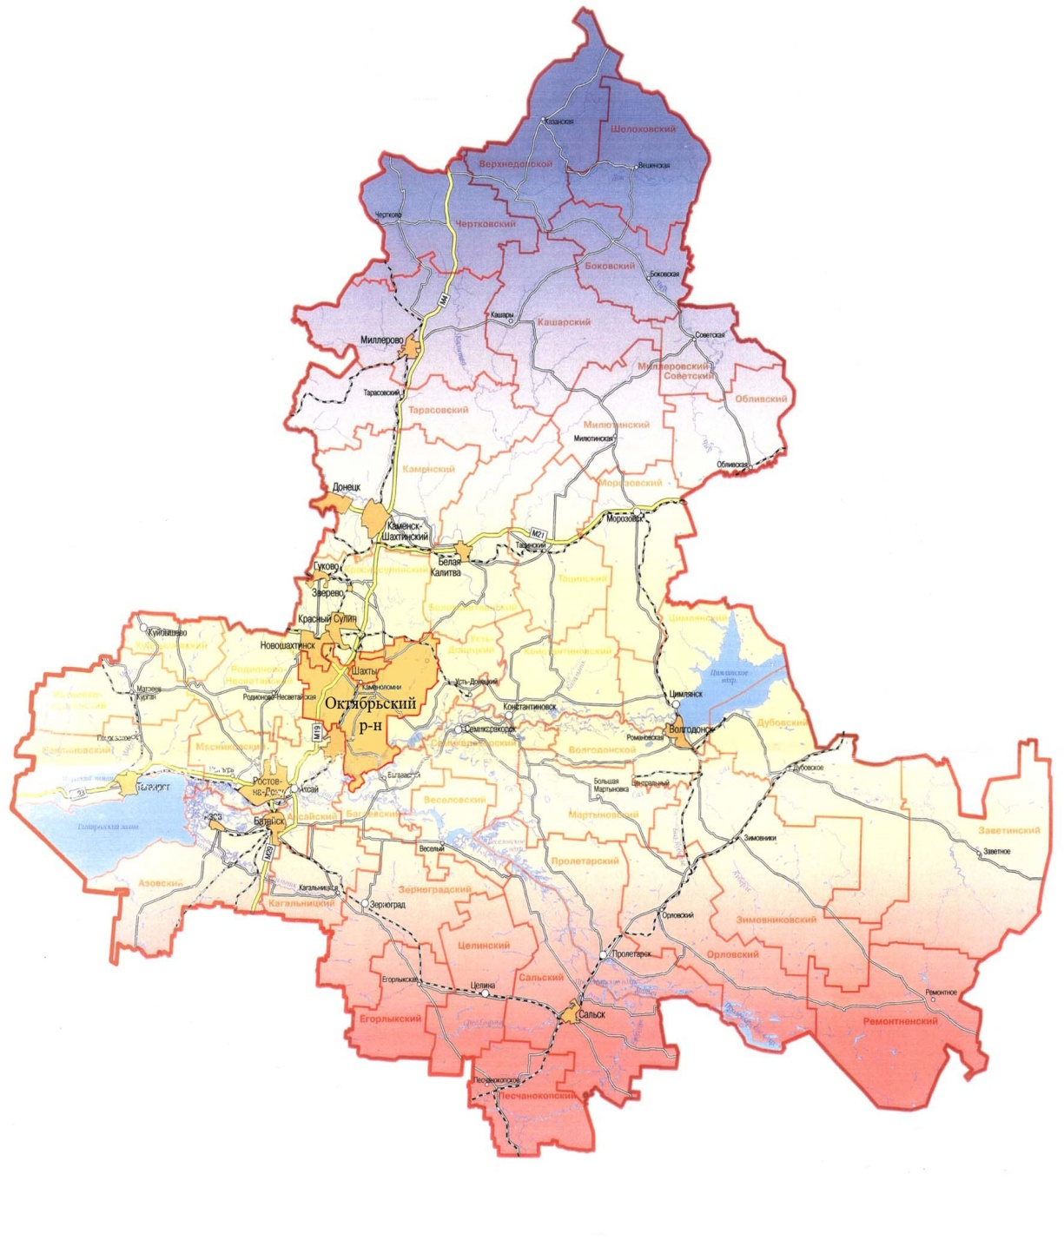
Основные характеристики проекта бюджета Каменоломненского городского поселения на 2024-2026 годы
тыс. рублей
Показатель | Проект бюджета на 2024 год | Проект бюджета на 2025 год | Проект бюджета на 2026 год
I. Доходы, всего | 96 875,5 | 92 432,3 | 84 277,6
Безвозмездные поступления | 22 948,70 | 15 229,80 | 3 653,80
Налоговые и неналоговые доходы | 73 926,80 | 77 202,50 | 80 623,80
II. Расходы, всего | 96 875,5 | 92 432,3 | 84 277,6
III. Дефицит (-), профицит (+) | 0,0 | 0,0 | 0,0
Notes:
НОВЫЕ ЦИФРЫ

Slide 12
Основные параметры бюджета Каменоломненского городского поселения на 2024 год
Доходы бюджета
Расходы бюджета
Доходы от использования имущества находящегося в государственной и муниципальной собственности
1 309,10
Налог на имущество физических лиц
1 942,50
Налог на доходы физических лиц
40 580,70
Земельный налог 12 045,00
Транспортный налог 14 700,00
Акцизы 3 283,80
Госпошлина 1,20
Единый сельскохозяйственный налог
47,90
Штрафы, санкции, возмещение ущерба 16,50
тыс. рублей
Общегосударственные вопросы
20 687,00
Жилищно-коммунальное хозяйство
44 915,70
Национальная экономика (Дорожный фонд)
23 507,80
Иные расходы
155,00
Национальная безопасность и правоохранительная деятельность 4 323,10
Культура и кинематография
2 041,00
Национальная оборона 817,10
Социальная поддержка
428,80
Notes:
Новые цифры

Slide 13
СТРУКТУРА НАЛОГОВЫХ И НЕНАЛОГОВЫХ ДОХОДОВ БЮДЖЕТА Каменоломненского городского поселения В 2024 ГОДУ
Notes:
новый

Slide 14
Расходы бюджета Каменоломненского городского поселения в 2024 году 96 875,5 тыс. рублей

Slide 15
Основные параметры бюджета Каменоломненского городского поселения на 2025 год
Доходы бюджета
Расходы бюджета
тыс. рублей
Доходы от использования имущества находящегося в государственной и муниципальной собственности
1 361,50
Налог на имущество физических лиц
1 942,50
Налог на доходы физических лиц
43 436,30
Земельный налог 12 045,00
Транспортный налог 14 994,00
Штрафы, санкции, возмещение ущерба 17,20
Единый сельскохозяйственный налог
51,50
Госпошлина 1,30
Акцизы 3 353,10
Общегосударственные вопросы
22 854,80
Жилищно-коммунальное хозяйство
36 888,90
Национальная экономика (Дорожный фонд)
28 524,80
Иные расходы
155,00
Национальная безопасность и правоохранительная деятельность 526,00
Культура и кинематография
2 177,90
Социальная поддержка
436,80
Национальная оборона 868,10

Slide 16
Основные параметры бюджета Каменоломненского городского поселения на 2026 год
Доходы бюджета
Расходы бюджета
тыс. рублей
Доходы от использования имущества находящегося в государственной и муниципальной собственности
1 416,10
Налог на имущество физических лиц
1 942,50
Налог на доходы физических лиц
46 338,40
Земельный налог 12 045,10
12
Транспортный налог 15 293,90
Госпошлина 1,30
Единый сельскохозяйственный налог
55,10
Штрафы, санкции, возмещение ущерба 17.90
Акцизы 3 513,50
Общегосударственные вопросы
26 539,90
Жилищно-коммунальное хозяйство
35 708,90
Национальная экономика (Дорожный фонд)
18 334,00
Иные расходы
155,00
Национальная безопасность и правоохранительная деятельность 526,00
Культура и кинематография
2 316,00
Национальная оборона 211,80
Социальная поддержка
486,00

Slide 17
Структура межбюджетных трансфертов на 2024 год
Межбюджетные трансферы 22 948,7тыс. руб.
1 476,9 тыс.руб
Дотации
Субвенции
634,7 тыс.руб
0,0 тыс.руб
Субсидии
Иные межбюджетные трансферты
20 837,1 тыс.руб

Slide 18
Муниципальные программы Каменоломненского городского
поселения на 2024 год
Благоустройство территории Каменоломненского городского поселения
32 512,20 руб.
Формирование современной городской среды тыс. 0,0 руб.
Обеспечение качественными жилищно-коммунальными услугами
12 478,50 руб.
Защита населения и территории от чрезвычайных ситуаций, обеспечение пожарной безопасности и безопасности людей на водных объектах
4323,10 руб.
Развитие муниципального управления и муниципальной службы
19 332,20 руб.
Развитие транспортной системы
23 507,80 руб.
Развитие физической культуры и спорта
50,0 руб.
Молодежь 0,0 руб.
Развитие культуры 20,0 руб.

Slide 19
Оценка долговой устойчивости
Объём расходов на обслуживание муниципального долга
2024 год | 2025 год | 2026 год
0,0 | 0,0 | 0,0
Долговая устойчивость Каменоломненского
городского поселения на 2024 – 2026 годы высокая.

Slide 20
На переселение граждан из аварийного жилья в 2023 - 2025 годах предусмотрено 50 078,4 тыс. рублей
2024 год | 2025 год | 2026 год
11 211,3 тыс.руб. | 31 931,9 тыс.руб. | -
2 семьи | 7 семей | -

